Slide 1
Исследовательская работа на тему «Да здравствует мыло душистое!»
Воспитанница: Исупова Полина
Воспитатель: Коновалова Наталья Александровна

Slide 2
Проблема
Наша исследовательская работа началась с того, что я обратилась к своей воспитательнице Наталье Александровне с вопросом «Можно ли приготовить мыльные пузыри самой?». Я люблю пускать мыльные пузыри, мы на прогулке с удовольствием их выдуваем, ловим, нам так весело, но к сожалению жидкость для пузырей очень быстро заканчивается. Наталья Александровна предложила провести свое исследование и узнать многое о мыльных пузырях.

Slide 3
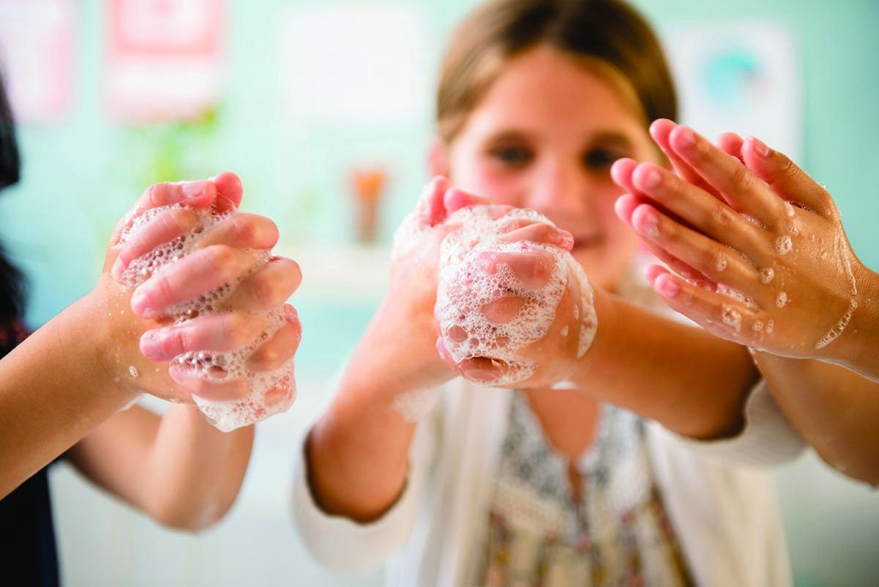
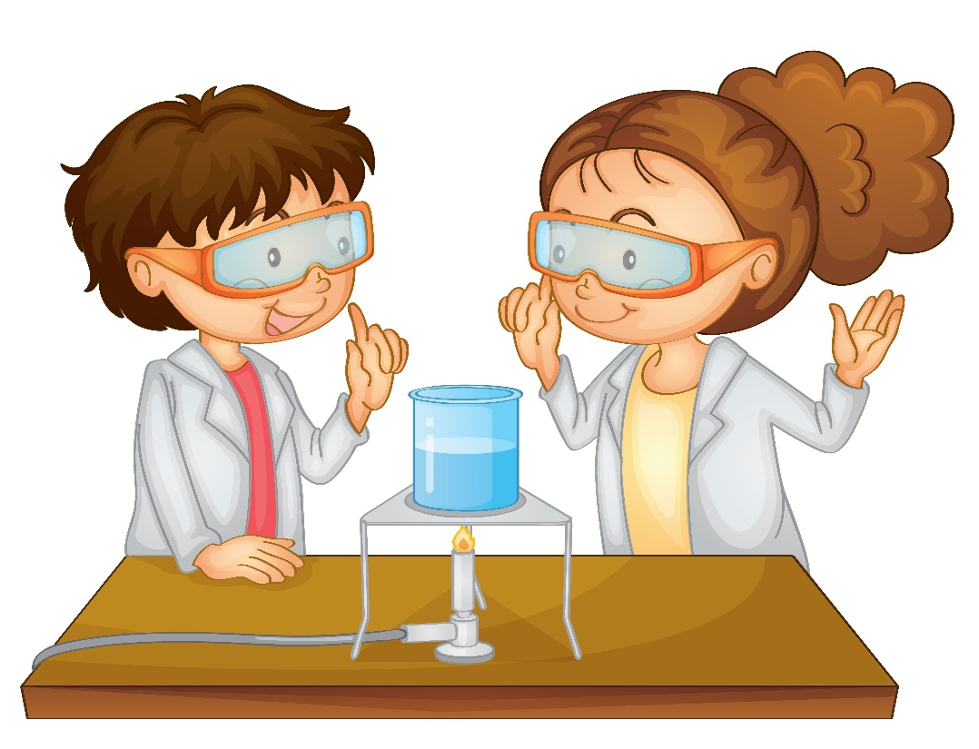
Цель
Узнать все о свойствах мыла, о противомикробном действии на наш организм путем проведения исследования.

Slide 4
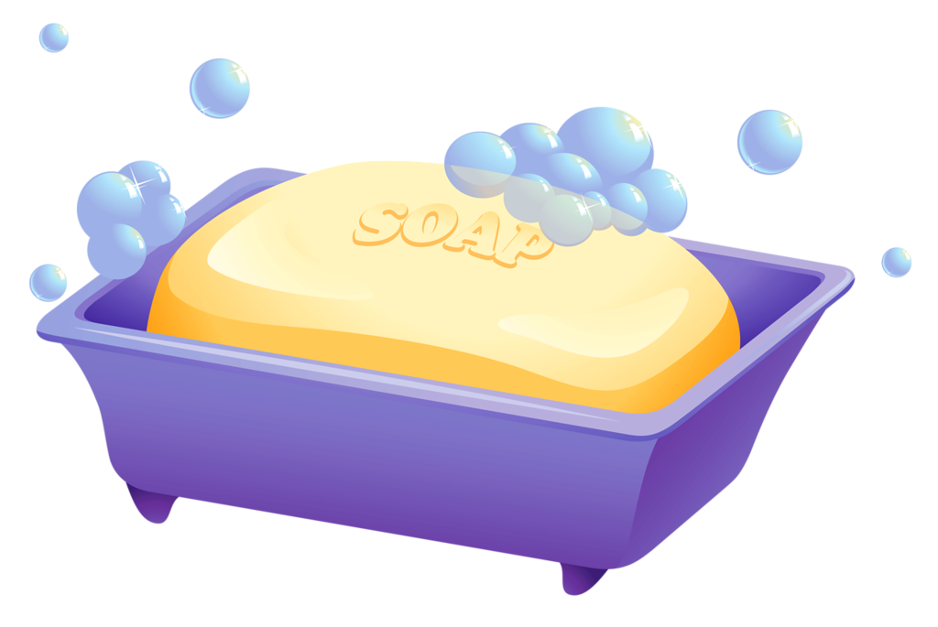
Задачи
Познакомить детей со свойствами и качествами мыла (твердость, мягкость, растворимость)
Создать условия для экспериментирования с мылом
Учить детей наблюдать, комментировать, прогнозировать результаты опытов
Развивать наблюдательность, логическое мышление, память, зрительное внимание
Воспитывать интерес к исследовательской деятельности

Slide 5
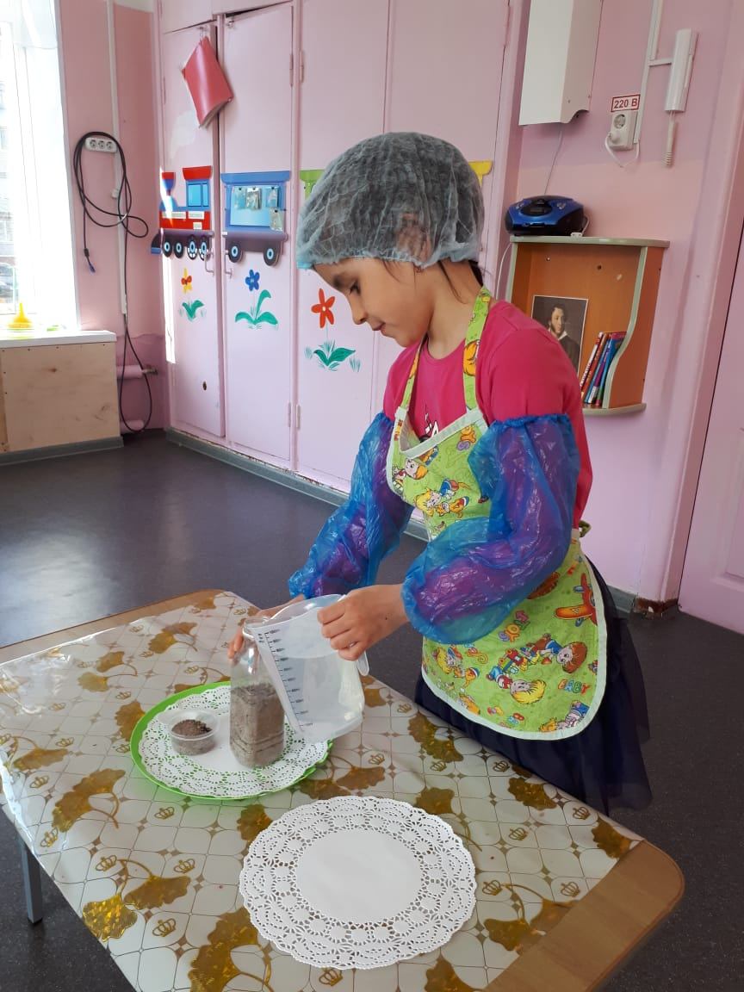
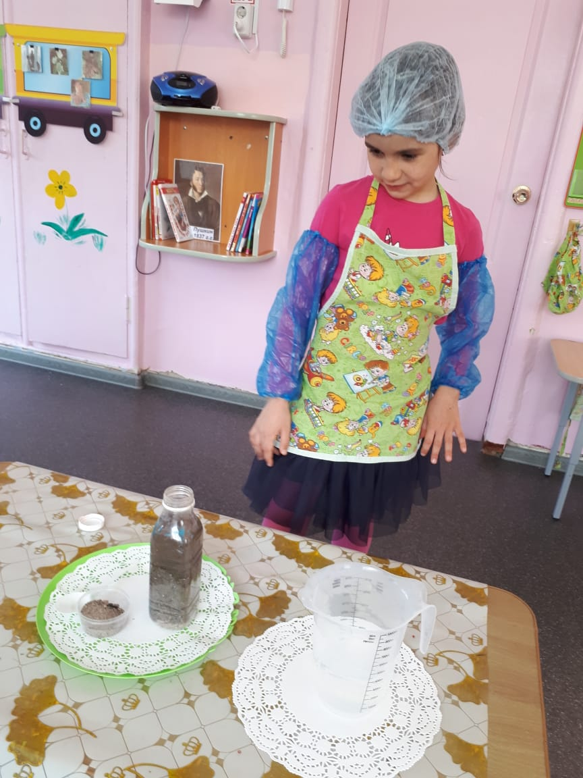
Опыт №1 «Приготовление мыла в домашних условиях» или тот самый щёлок из далеких времен.
Мы насыпали золу в бутылочку и налили доверху воды, тщательно перемешали и оставили на 3 дня. Через 3 дня на верхней половине бутылки была прозрачная жидкость – это щёлок. На ощупь жидкость мыльная, но ее надо обязательно разбавлять водой.
Вывод: при смешивании золы и воды можно изготовить мыльную жидкость в домашних условиях.

Slide 6
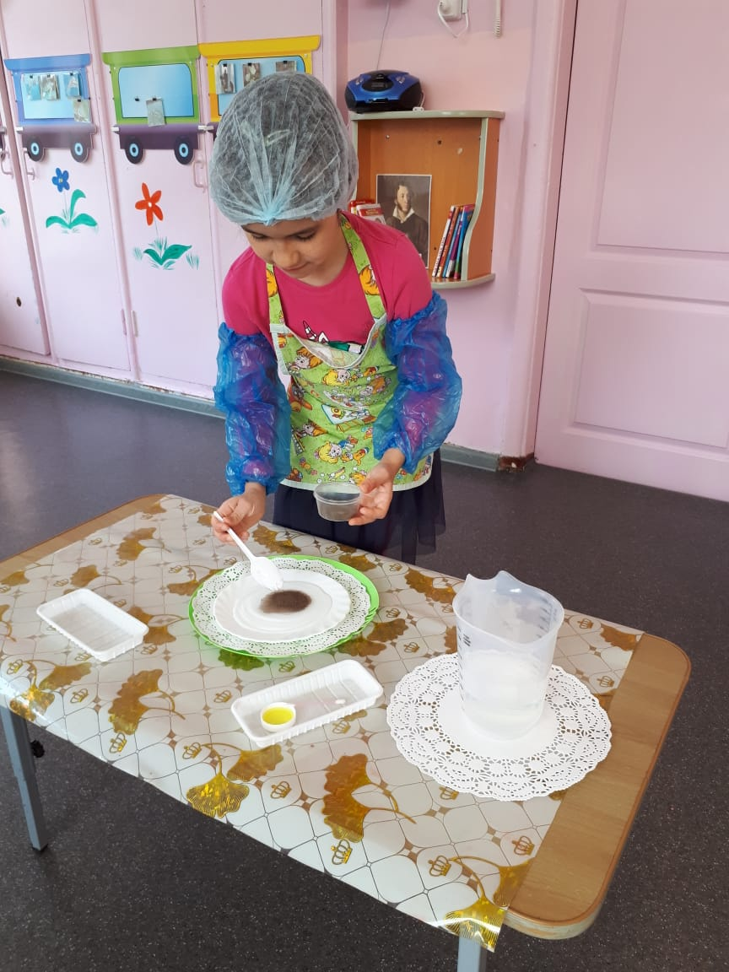
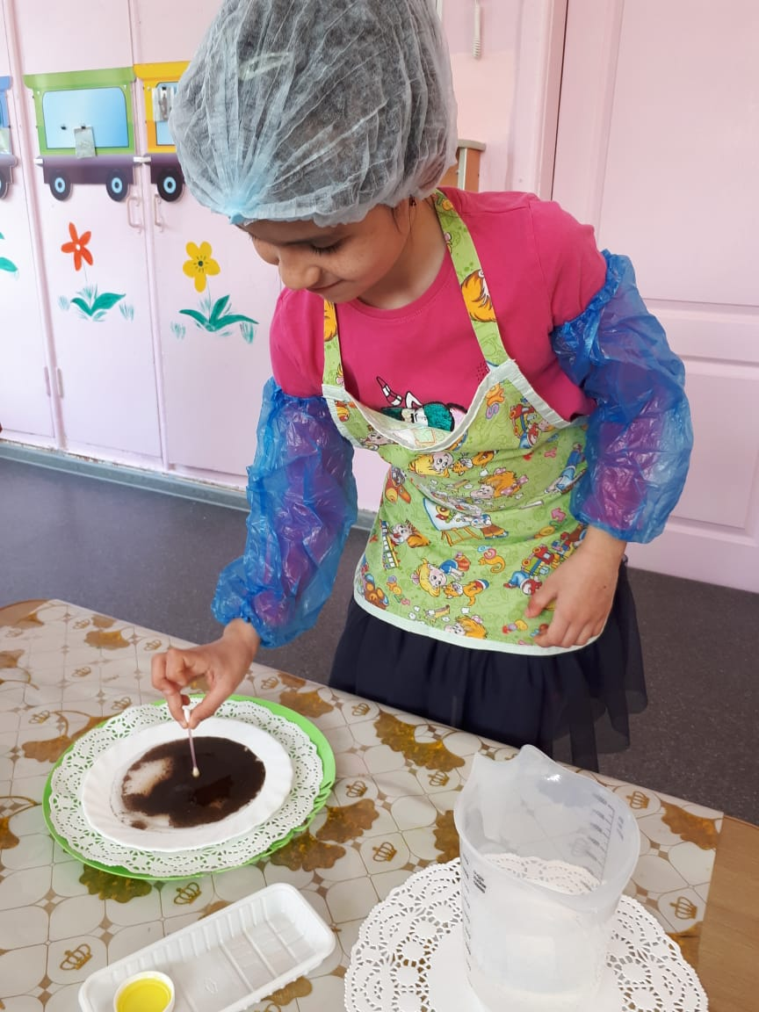
Опыт № 2 «Нам мыло помогает- ладошки от микробов защищает»
Мы всегда пользуемся мылом для защиты от бактерий и микробов. Я покажу Вам, как мыло уничтожает их.
Для этого опыта нам понадобилась тарелка с водой и молотый черный перец. Перец в нашем опыте-это микробы. Я посыпала перец в воду, мы можем прекрасно увидеть его на поверхности воды. Затем ватную палочку опускаю в жидкое мыло и помещаю ее в центр тарелочки. Перчинки начинают в тот же миг уплывать к краю тарелки.

Slide 7
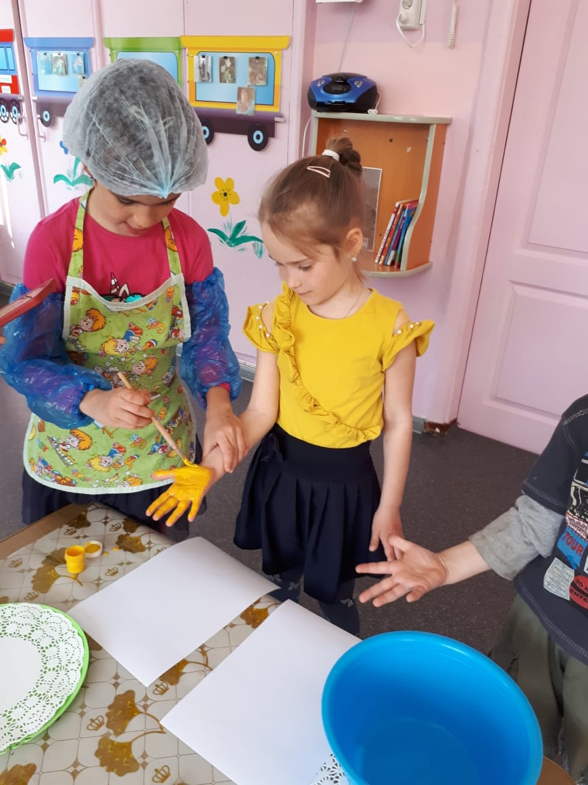
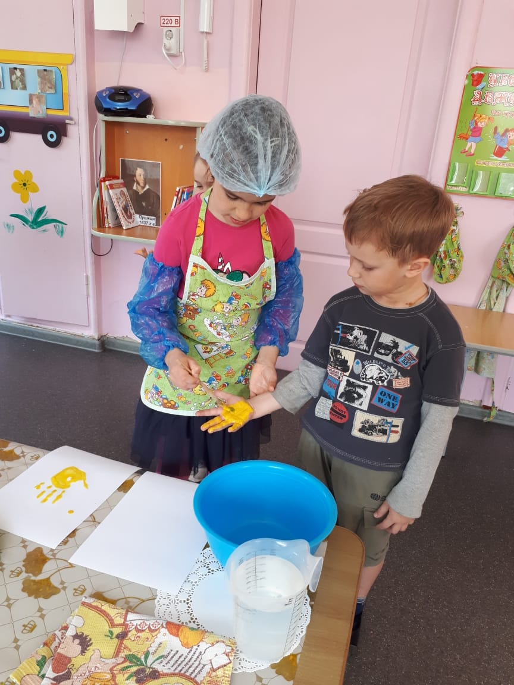
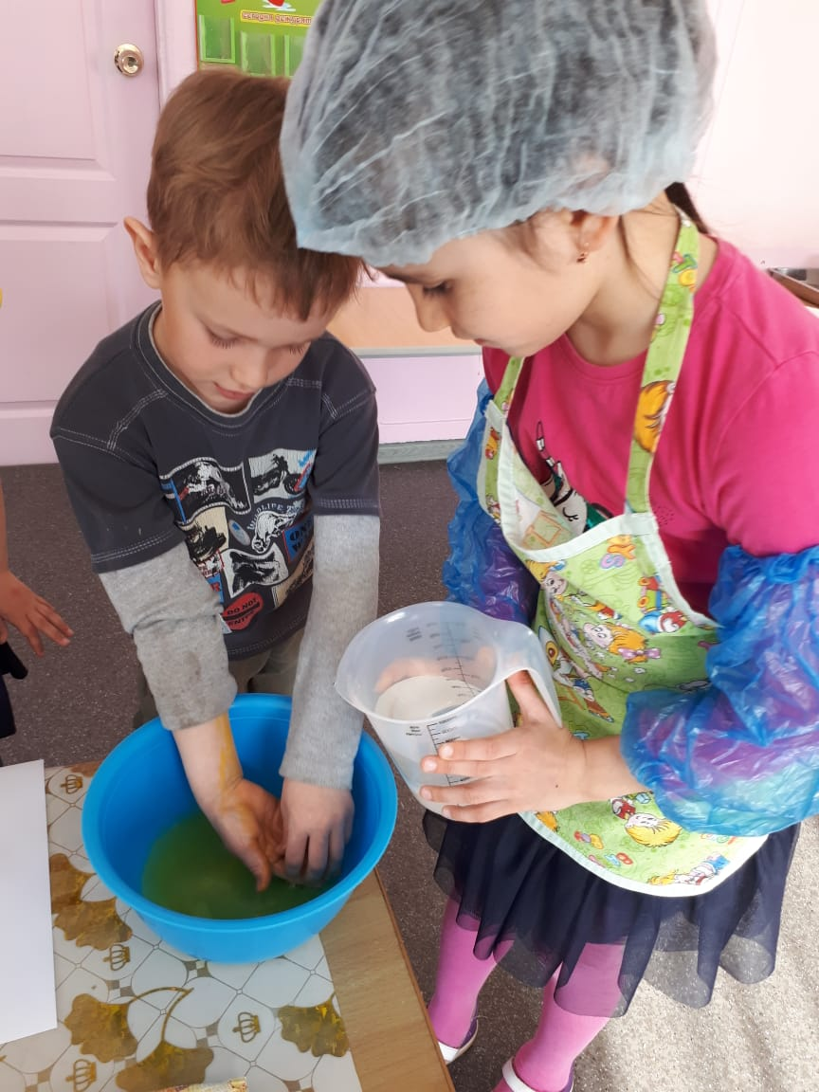
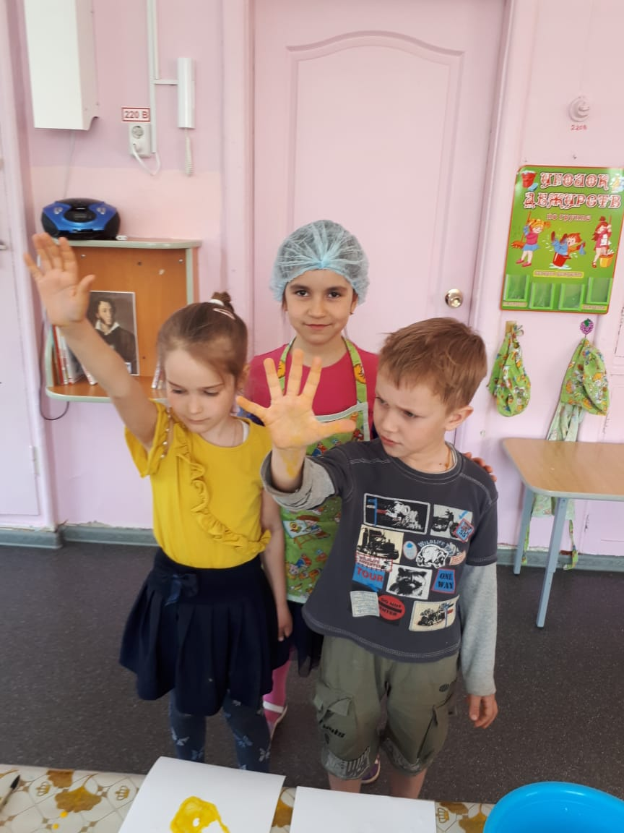
Еще один опыт, как мыло делает наши руки чистыми.
После рисования у Андрея и Ксюши руки были в краске, Андрей помыл руки просто водой, а Ксюша с мылом. Посмотрите на результат.
Вывод: на чистые руки мыло легко намыливается и пенится, а на грязные руки- плохо, значит мыло вступает в контакт с микробами и разрушает их.

Slide 8
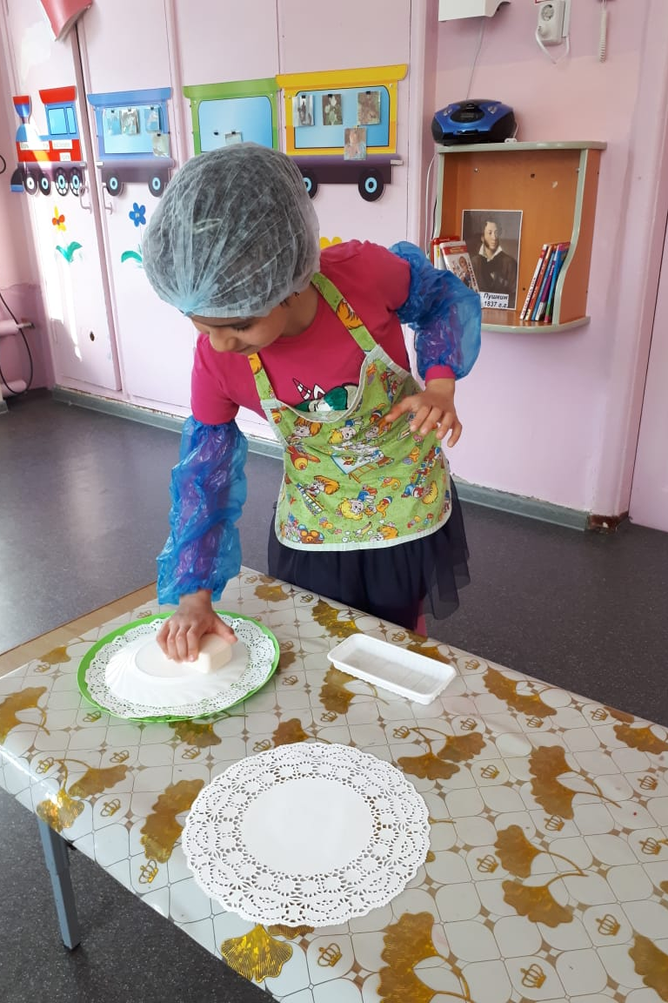
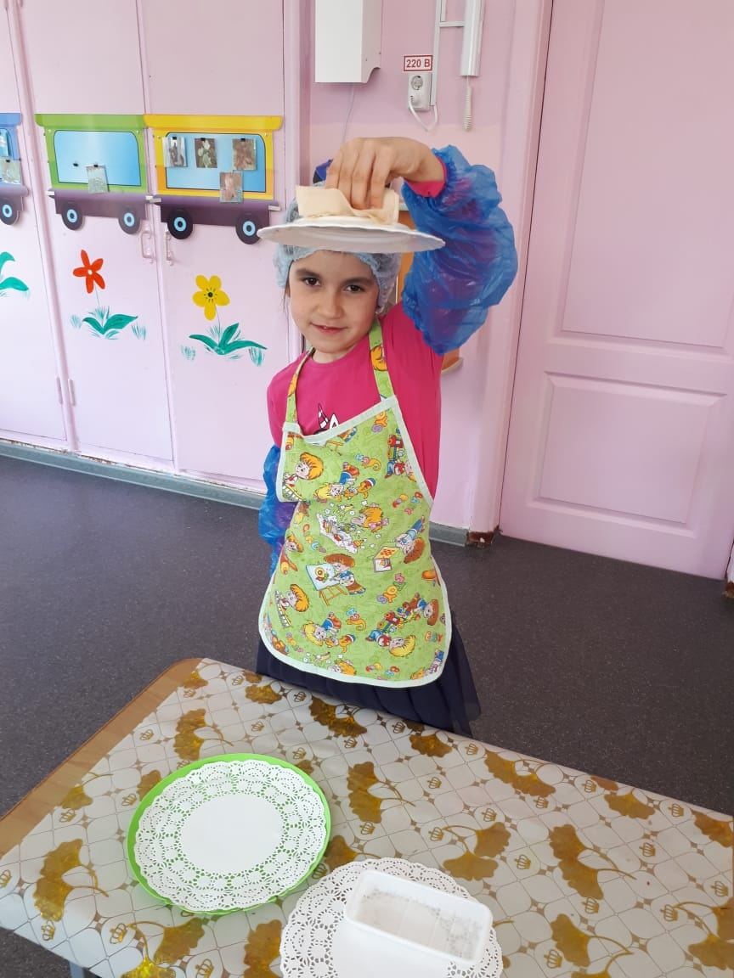
Опыт № 3«Мыло, мыло покажи - ка силу»
Да, мыло может быть силачом. Для этого опыта нам понадобиться кусок хозяйственного мыла и тарелка. Тарелку необходимо слегка смочить водой и сверху положить мыло, прижать его и немного прокрутить. Оставляем ненадолго мыло на тарелке. Пробуем поднять мыло и видим, что тарелка поднимается вместе с мылом.
Вывод: когда мыло намокло между тарелкой и куском мыла образовалась мыльная пена и после высыхания, тарелка и кусок мыла «склеились» и получилось одно целое.
Раньше при помощи густого мыльного раствора утепляли деревянные рамы, заклеивали щели в окнах полосками бумаги.

Slide 9
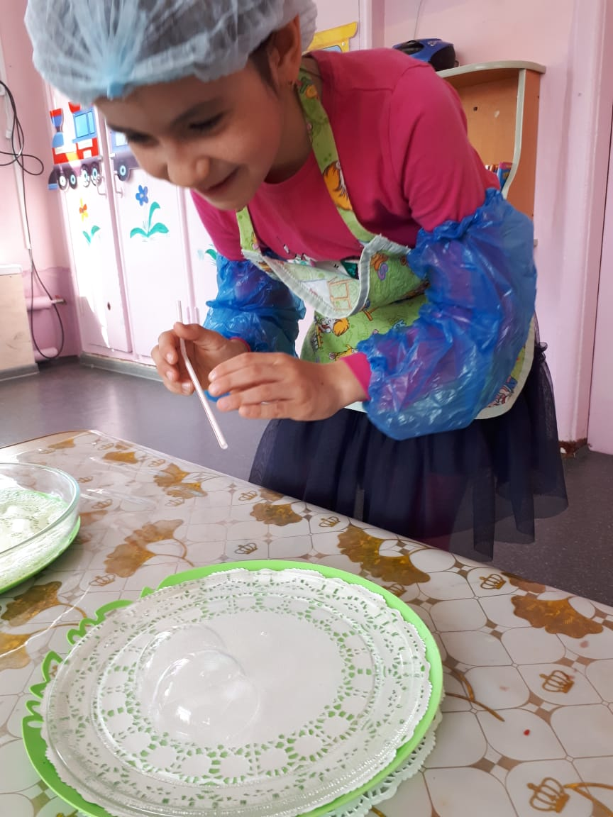
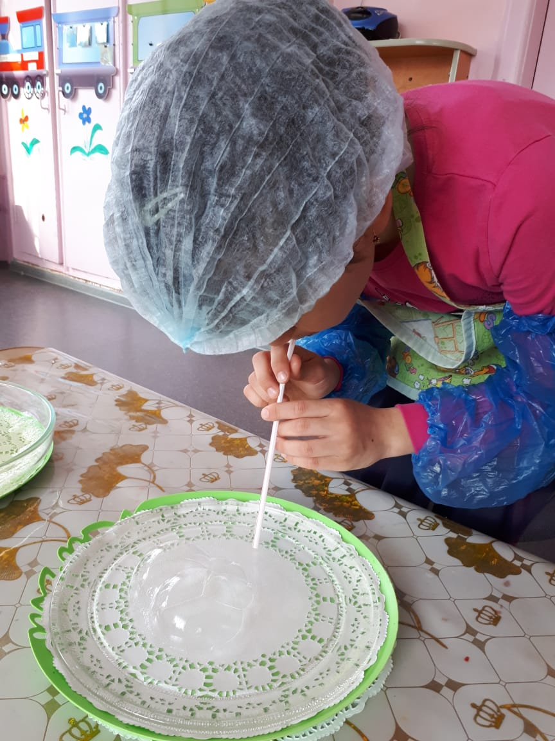
Опыт № 4 «Мыльный пузырь мне помоги, купол всем ты покажи»
Нам понадобится трубочка, с помощью которой мы будем выдувать большой мыльный пузырь. Внутрь этого пузыря, вводим трубочку и выдуваем второй пузырь. Чтобы пузырь не лопнул от прикосновения трубочки, ее обязательно нужно смочить в растворе. Можно вставить трубочку во второй пузырь и выдуть еще один. Вот что получается.
Вывод: внутри мыльного пузыря находится воздух, а мыло придает эластичность и упругость. Поэтому образуются пузыри.

Slide 10
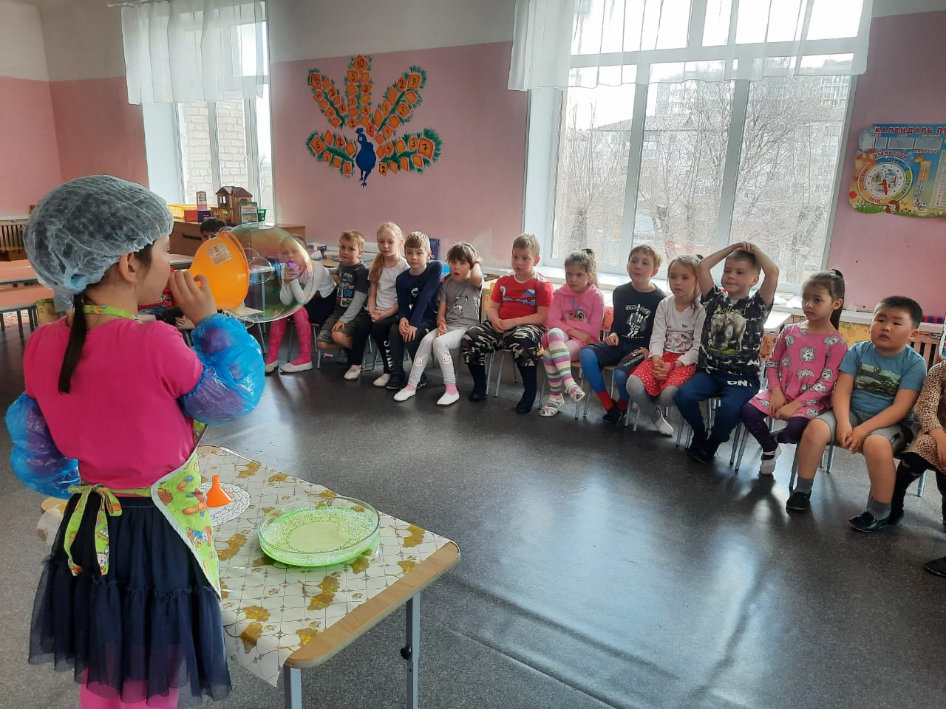
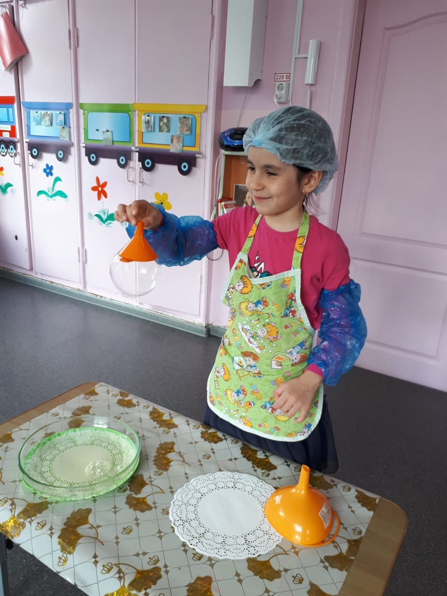
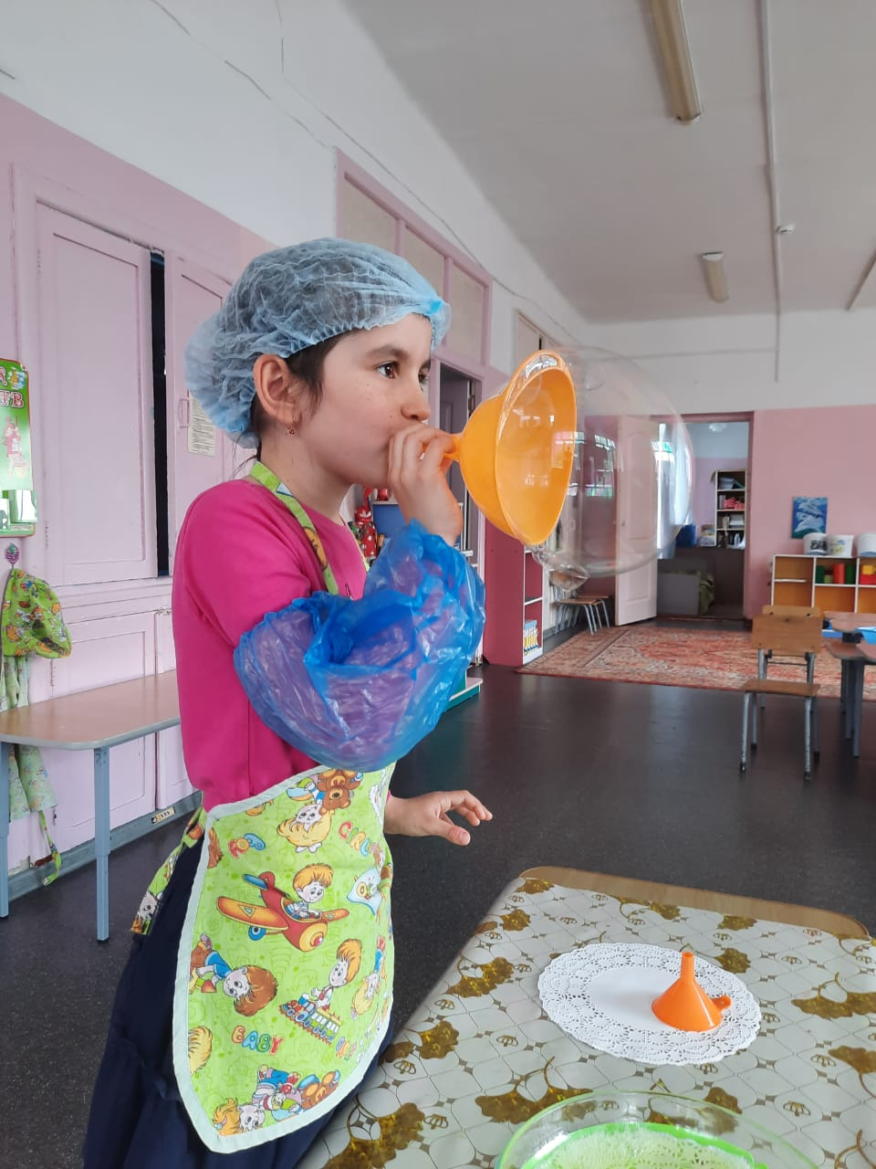
Опыт № 5 «Долго дую –великана надую»
Для этого опыта я взяла воронку, окунула в мыльный раствор и начала медленно дуть. Вот такой рекордный пузырь- великан у меня получился.
Вывод: размер пузыря зависит от размера отверстия трубки. Чем больше отверстие трубки, тем пузырь получается крупнее.

Slide 11
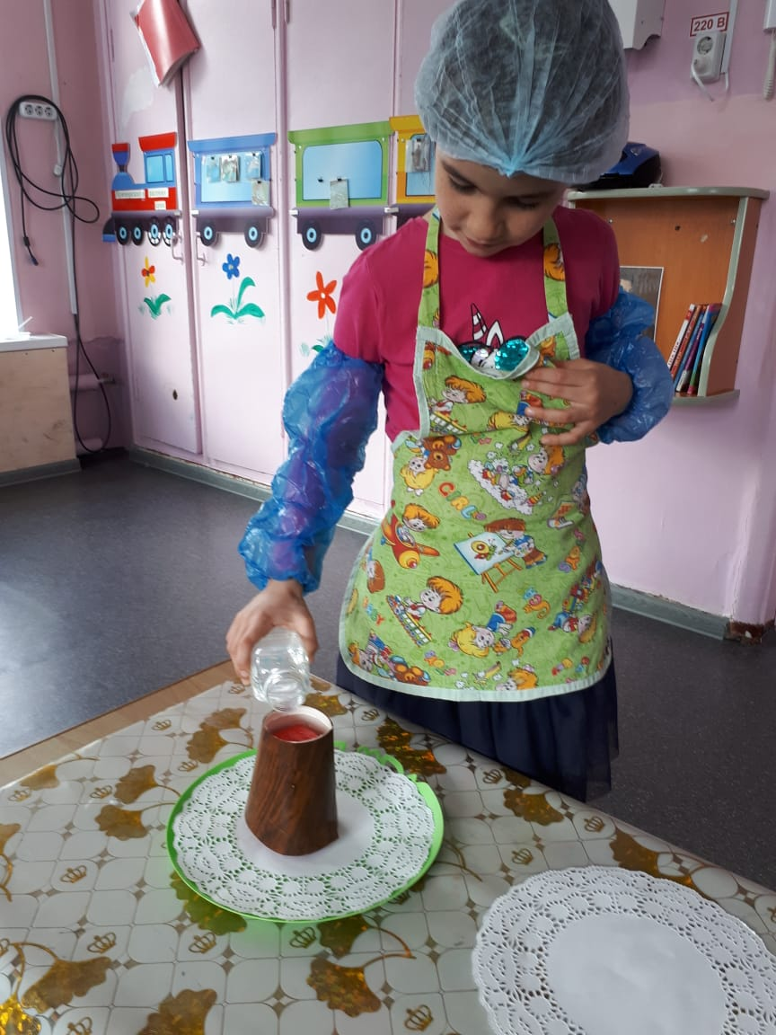
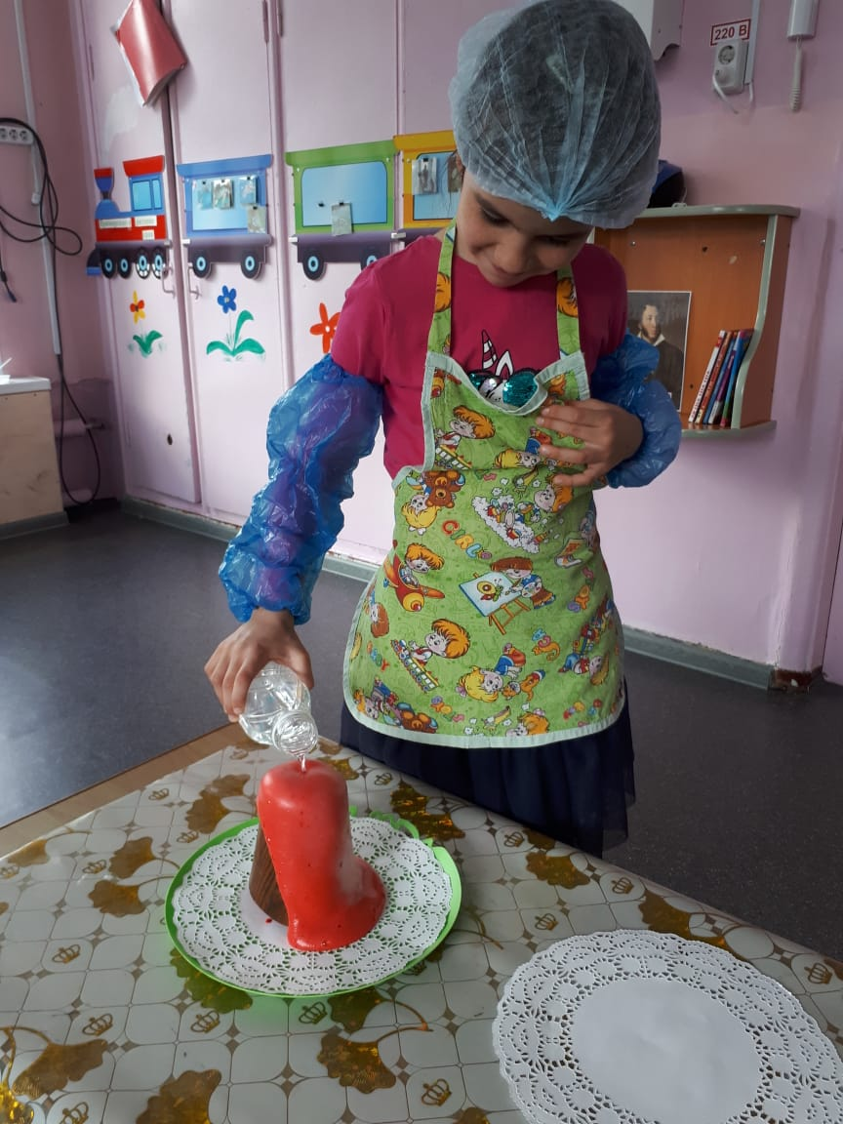
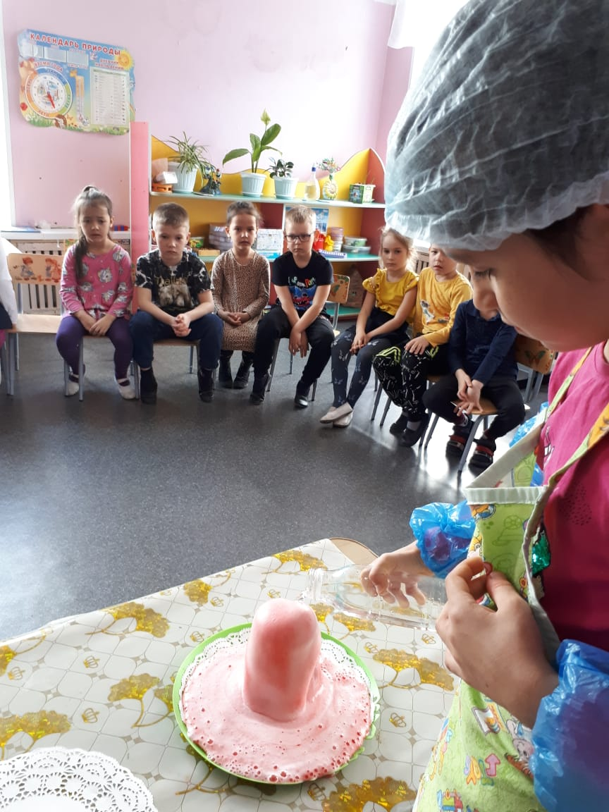
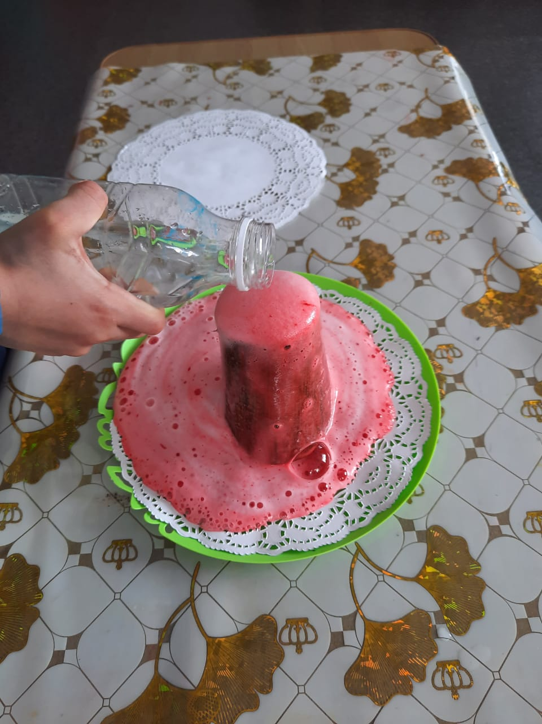
Опыт № 6 «Вулкан Вам покажу и всех удивлю»
Для опыта нам понадобилось 2 раствора. В первый раствор мы добавили: воду, пищевой краситель, средство для мытья посуды, соду. Во второй раствор добавили лимонную кислоту и воду. В первый раствор мы медленно добавили раствор с лимонной кислотой и у нас начал просыпаться вулкан. Как будто из жерла вулкана вырывается большое количество лавы в виде пены.
Вывод: в результате взаимодействия соды и лимонной кислоты начал выделяться углекислый газ, благодаря которому раствор начал пениться и выходить на верх.

Slide 12
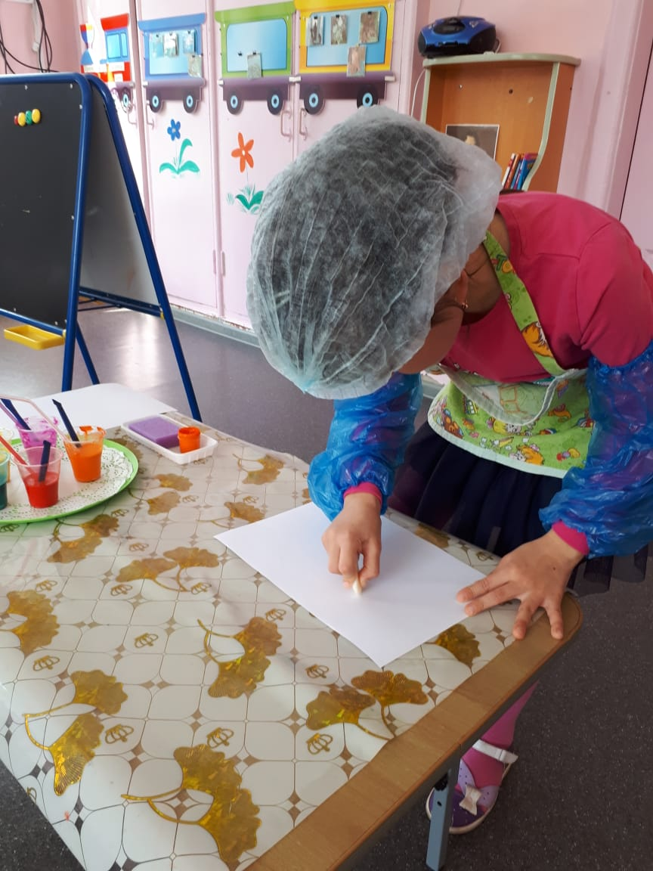
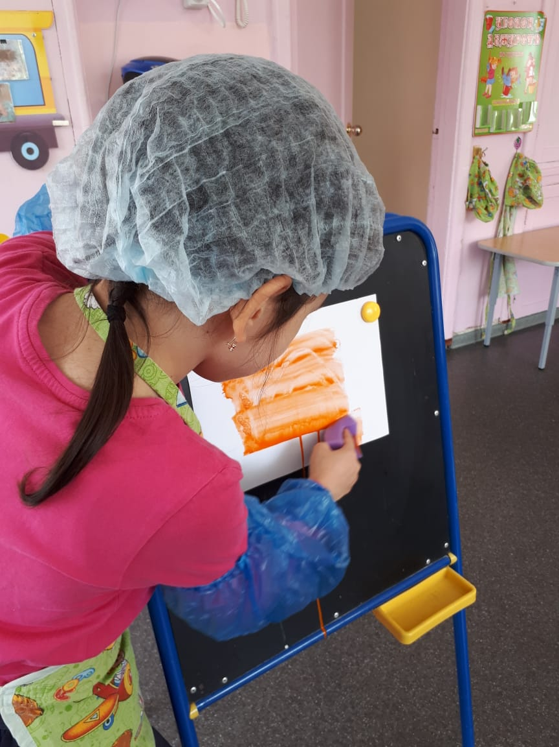
Опыт № 7 «Мыло нарисует удивительный рисунок»
На чистом белом листе бумаги кусочком мыла, нужно изобразить любые предметы, затем цветными карандашами нанести фон.

Slide 13
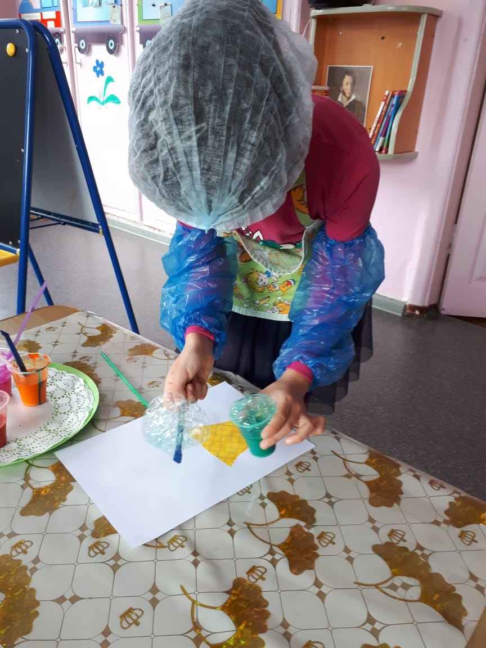
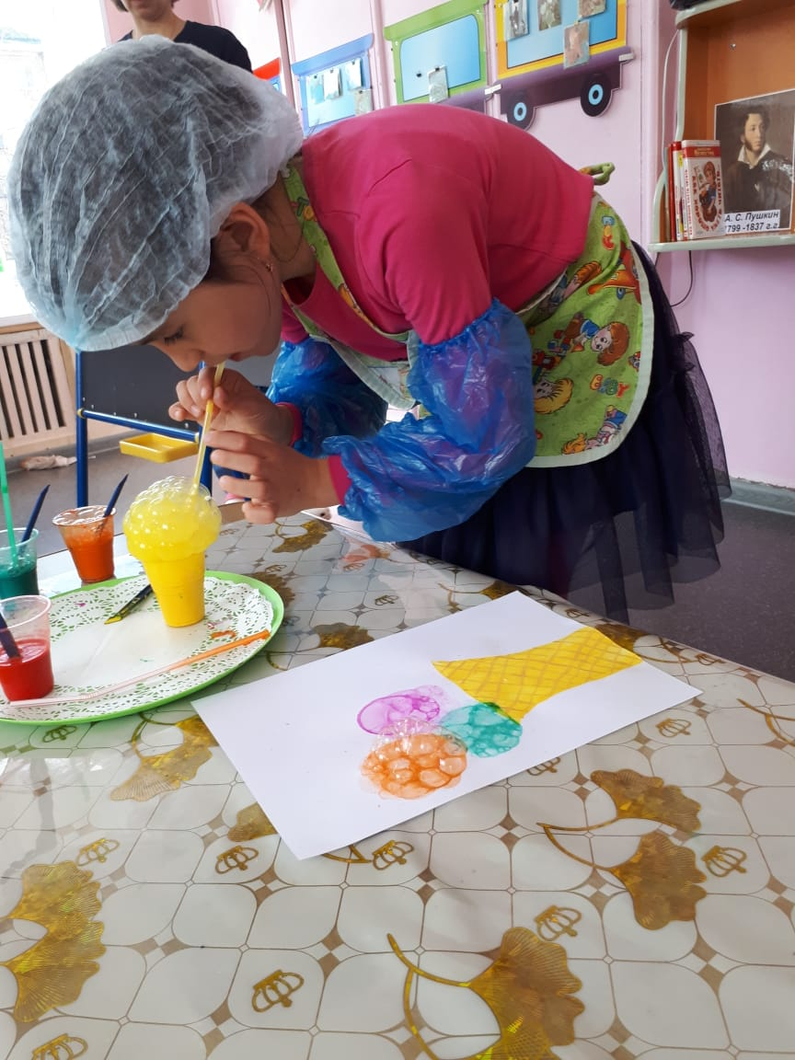
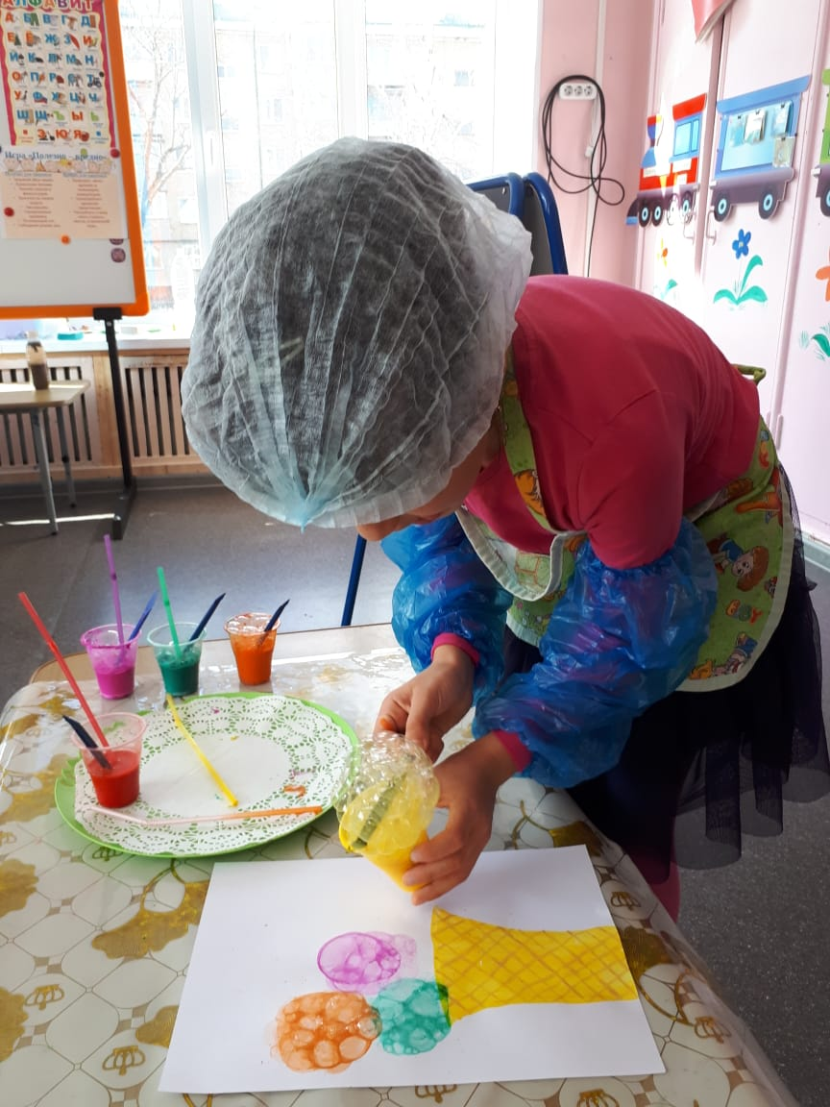
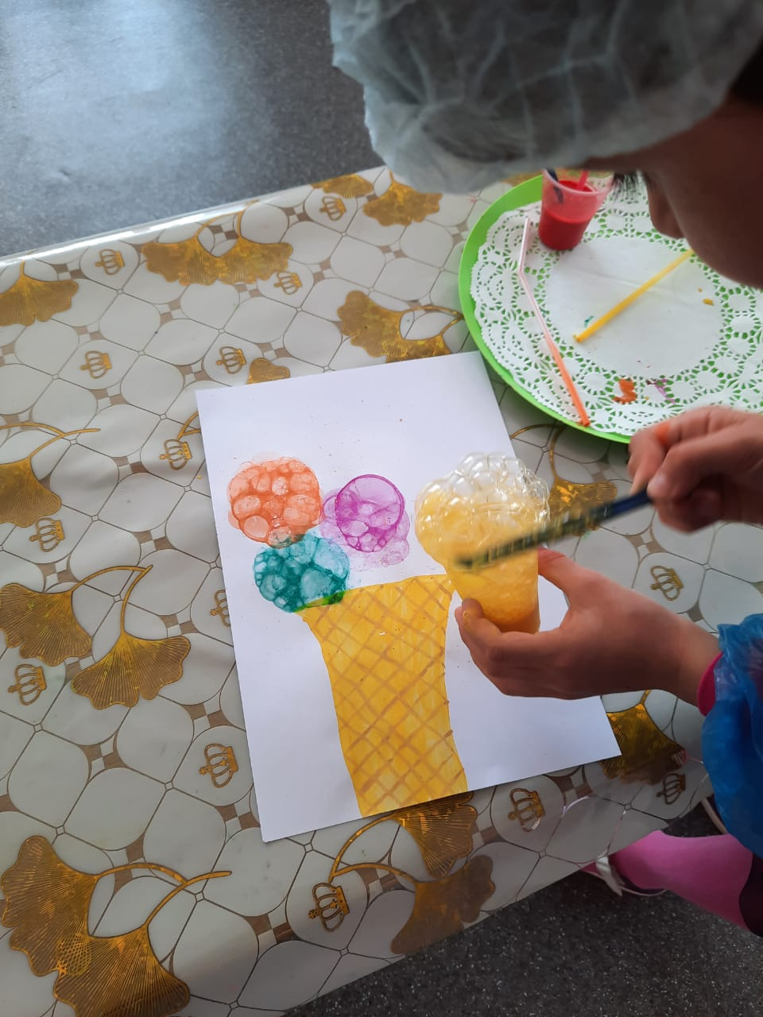
Мы разлили жидкость для мыльных пузырей по стаканчикам и добавили в них акварельные краски. Затем раздули пену при помощи соломок и стали цветные пузыри пускать на бумагу. Но, а дальше стали фантазировать. Вот что получилось
В результате мы приобретаем не только радость и удовольствие, но и новую картину, сделанную своими руками.

Slide 14
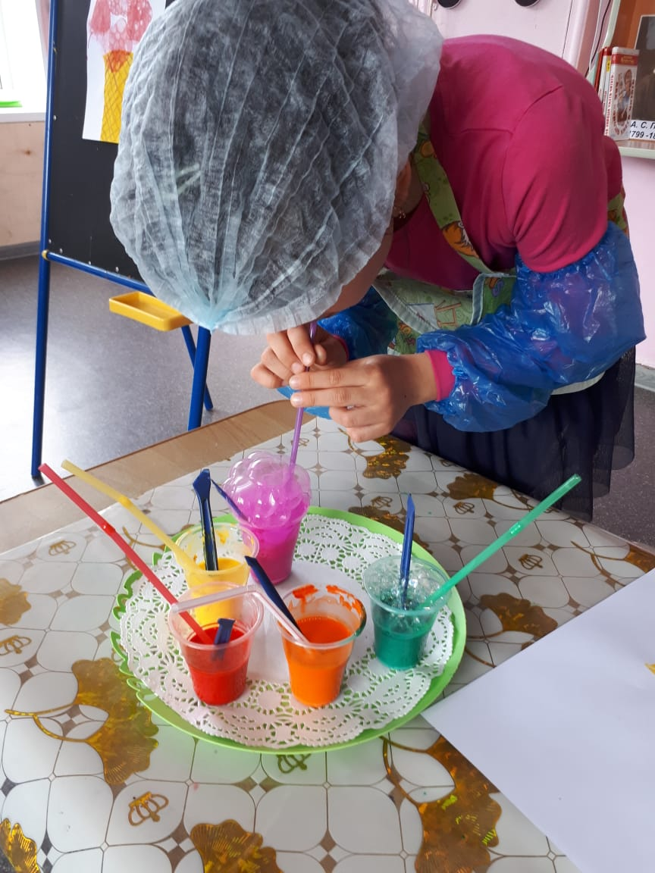
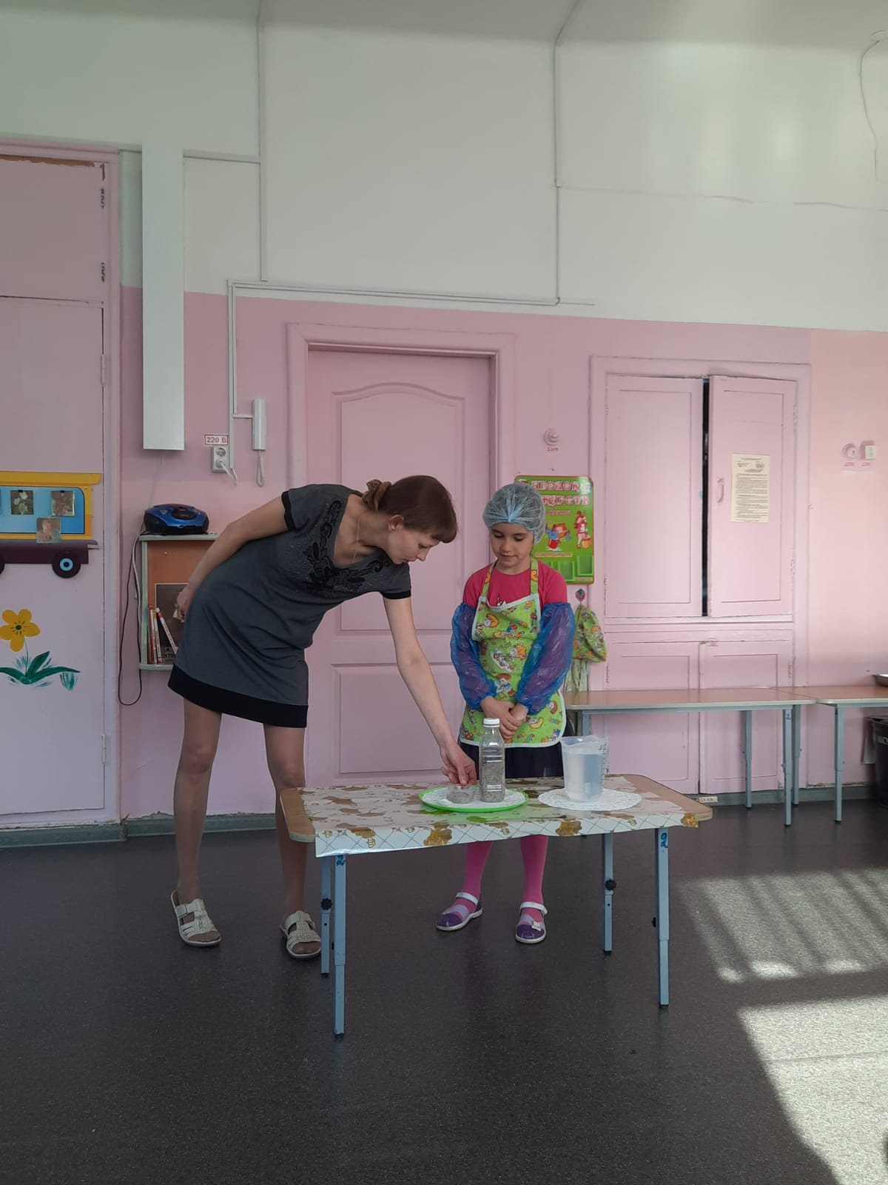
Планируемый результат
Путем экспериментальной деятельности, доказано, что мыло служит для человека не только как средство для поддержания чистоты тела, это еще и масса позитива, удовольствия, радости. Играя с мылом, можно узнать много интересного и познавательного.

Slide 15
Спасибо за внимание !

